Slide 1
QMap
QMap – easy adventure search

Slide 2
Про продукт
Наш продукт називається QMap.
Мета нашого проекту спростити організацію квесту.
Notes:
Суть проекту полягає в тому що
1. Всі бажаючі, які хочу прийняти участь побачать на головному екрані перелік квестів . 2. Учасник вибирає який зацікавив їх найбільше.
4. Що він побачить коли вибере квест? Користувач побачить карту і мітку до якої він повинен прибути.
5. Коли учасник наблизився до мітки і одразу ж приходить повідомлення на екран з загадкою, яку йому потрібно розгадати , щоб получити нову мітку.
6. Виграє той хто розгадає загадку останньої мітки.

Slide 3
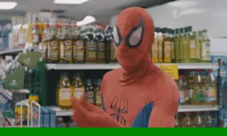
Проблеми
1. Часозатратність
2. Витрати на персонал та їхню підготовку.
3. Єдина база даних для квесту.
Notes:
1. Ви будете витрачати багато часу на організацію квесту Використовуючи наш додаток ви пришвидше час виконнання розробки квесту. Просто заповнити формучку на сайті . І ваша квест появитьсяв нашій аплікушці.
2. Вся інфа яка стосується квесту , буде у вас на телефоні. Карта куди потрібно йти , підказки де саме знаходиться qr коди , загадки без яких ви не отримаєте координати наступної точки.
3. Для організації квесту вам потрібен буде якийсь персонал ( чувак який буде ходити за вами і дивитися чи ви туди пішли). В нашому випадку потрібна тільки людина яка розмістить qr коди. І все далі учасники за допомогою нашої аплікушки зможу самі всьому розібратисяю

Slide 4
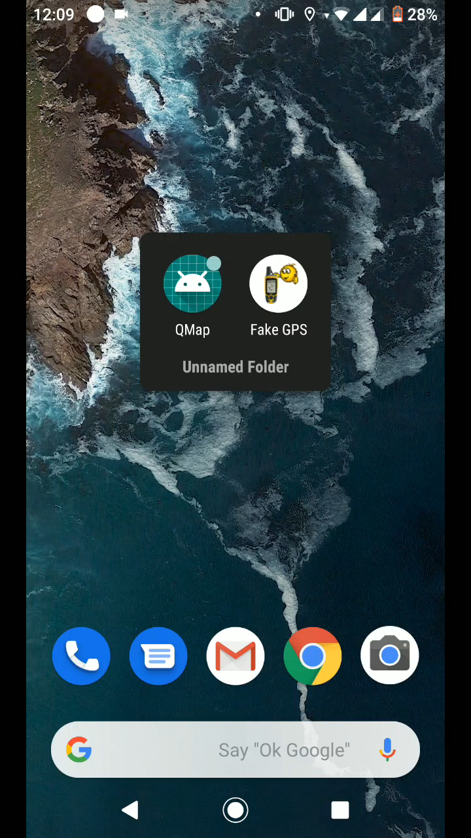
QMap
Notes:
Ми запускаємо аплікуху Qmap
Вибираємо в головному меню наш наперед заготовлений квест
Нам відкривається карта
Появляється точка куди потрібно бігти
При наближенні на відстань менше ніж 15 метрів випливає вікно.
У випливаючому вікні вказана загадка, відповідь якої потрібно вписати в поле
Правильна відповідь відкриває наступну ключову точку до якої потрібно бігти.
Далі так ітерація за ітерацією, хто перший той виграв.
Ось це наш функціонал додатку.

Slide 5



Про продукт
Google library
Notes:
При розробці нашої аплікухи ми писали в Android Studio, використовували мову програмування Java і працювали з Google library.

Slide 6
Майбутні плани щодо проекту!!!
Покращення валідації.
Можливість створення свого квесту (приватні та публічні)
Система досягнень пройдених квестів
Монетизація
Notes:
В кожній ключовій точці потрібно зробити селфі з об’єктом який вказаний в завданні, камера буде відкриватися через нашу програму ці фото будуть зберігатися на віддаленому хостингу. В кінці завдань організатор квесту зможе перевірити першого учасника який пройшов квест чи він справді побував в тих місцях ,а не використав FakeGPS за допомогою фотографій селфі. Таким чином нам не треба бути розвішувати Qr коди чи залучати ще одну людини щоб перевіряти чи команда не махлювала.
Людина , яка зацікавлена в розробці квесту , запустить нашу програму , відкриє форму створення квесту і добавить ключові точки, поля, можливо, якісь запитання чи дії ,які необхідно зробити ,щоб пройти квест до кінця . До публічних квестів може залучитися будь який користувач QMap . До приватних розробник квесту залучає людей сам , а вони в свою чергу діляться на команди .
Різні досягнення в додатку. Наприклад : пройти 5 квесті , зайняти перше місце в квесті і так далі.
Наша монетизація полягає в тому що при створенні більше ніж 3 точок буде зніматися відповідна плата. Збільшення к-сть точок робить квест цікавіших і інтерактивнішим. Другий спосіб це банерна реклама в дотатку

Slide 7
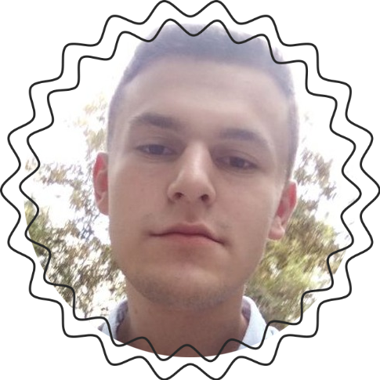
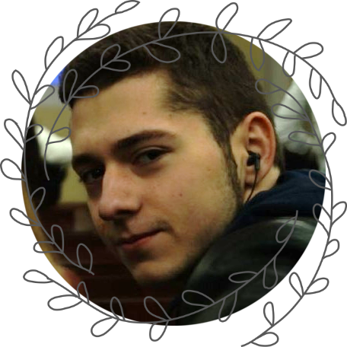
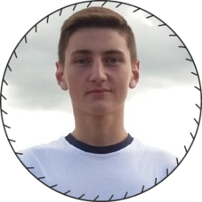
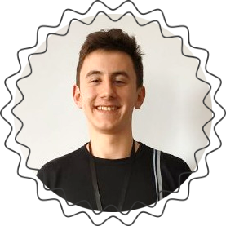
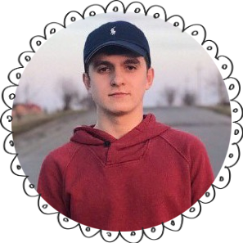
Instagram
@s_svs_s
@melnuk.tar
@romanhavdulskiy
@mikolalehkyi
@plazyu17

Slide 8


